Slide 1
Bærekraftutfordringer knyttet til matproduksjon
DNVA, Oslo 23.1, 2023
Professor Dag L Aksnes
Institutt for Biovitenskap

Slide 2
Innhold
Min vei inn i matsystem-tenkning
Globale utfordringer knyttet til matproduksjon
Norske utfordringer
  To særtrekk ved norsk matproduksjon
  Utfordringer knyttet til det norske matsystemet
Krav til et mer bærekraftig norsk matsystem

Slide 3
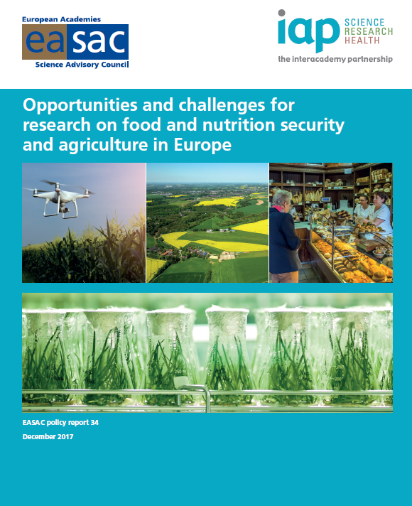
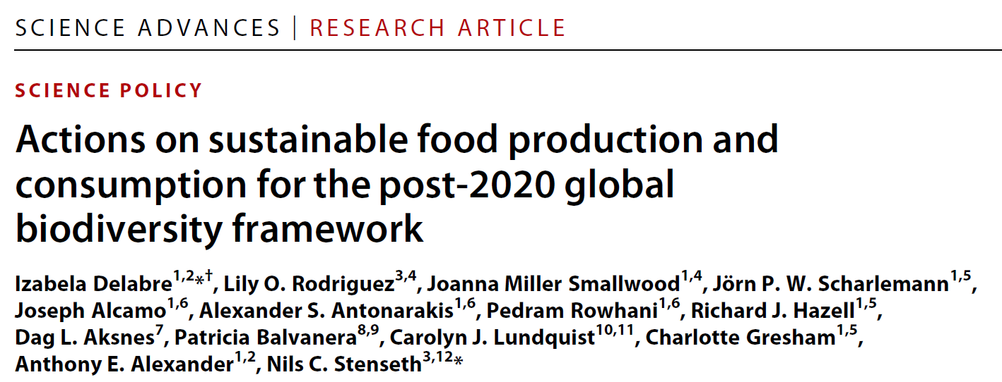
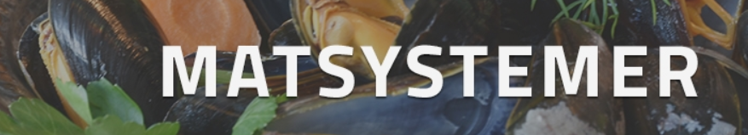
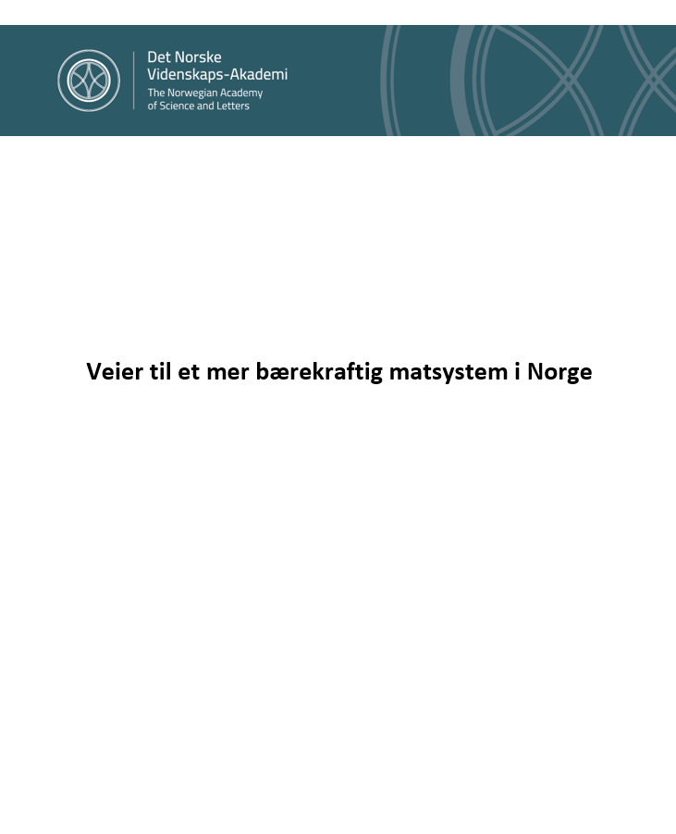
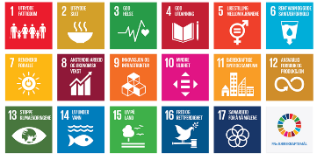
Min vei inn i matsystem-tenkning
Deltatt i europeisk og EU «science advice» om hvordan havet og sjømat kan bidra til økt bærekraftig matproduksjon/-forbruk
Dette perspektivet ble videreført i DNVA’s rapport «Veier til et mer bærekraftig matsystem i Norge»
Et matsystem skal ivareta mange dimensjoner i bærekraftuniverset, blant annet folkehelse/ ernæring, klima, naturmangfold og matberedskap
Norsk matpolitikk bærer lite preg av helhetlig matsystem-tenkning

Slide 4

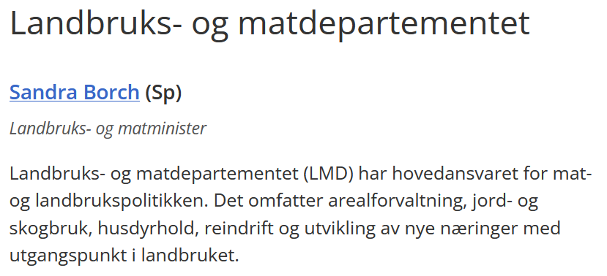
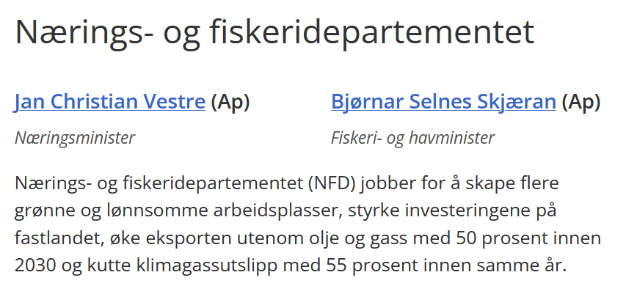
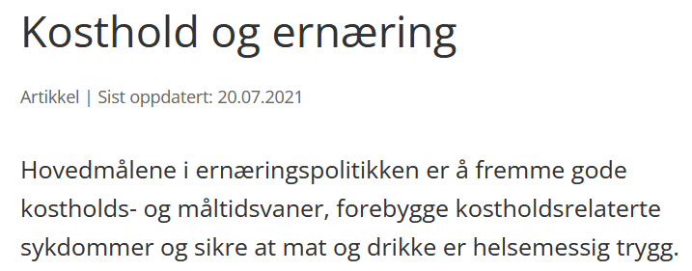
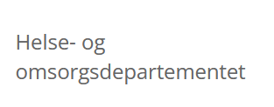
Norsk matpolitikk ≈ landbrukspolitikk?

Slide 5
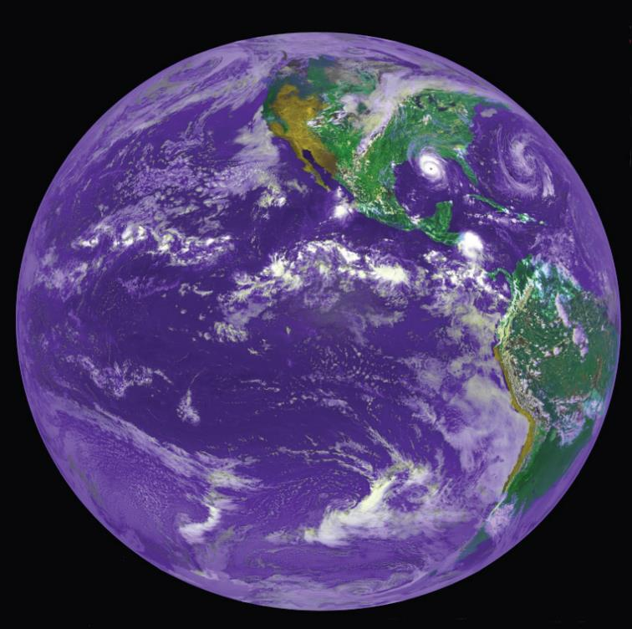
9
8
Kloden må gi ca 80 millioner tonn mer mat hvert år (i tillegg til annen biomasse)
7
6
5
4
3
2
1
0
Verdens befolking (milliarder)
-4000
-2000
0
2000
År

Slide 6
Globale bærekraftutfordringer knyttet til matproduksjon
Verdens matproduksjon har et stort fotavtrykk
  Legger beslag på 40% av jordas landarealer og fremste årsak til tap av naturmangfold
  Står for 70% av verdens forbruk av ferskvann
  Store klimagassutslipp
Ter Meulen et al 2017 EASAC, Delabre et al. 2021 Science advances

Slide 7
Globale bærekraftutfordringer knyttet til matproduksjon
Verdens avlinger forventes å øke med 25-70% innen 2050
  Befolkningsøkning
  Ernæringsutfordringer
    - Sult og underernæring (nesten 1 milliard)
    «Micronutrient deficiency» (2 milliarder)
  Økonomisk vekst → økt innslag av animalsk mat i dietten
Ter Meulen et al 2017 EASAC, Hunter et al. 2017 Biosciences, Bonhommeau et al. 2013, PNAS

Slide 8
Hvordan møte de globale utfordringene?
  Redusert svinn knyttet til forbruk og prosessering
  Redusert svinn/økt effektivitet i matproduksjonen
  (med bidrag fra GMO)
  Økt inntak av vegetabilsk mat på bekostning av animalsk mat
  Havbruk (marine planter og filtrerende dyr) som gir mat og fôringredienser uten bruk av dyrkingsarealer på land, ferskvann og kunstgjødsel

Slide 9
Innhold
Min vei inn i matsystem-tenkning
Globale utfordringer knyttet til matproduksjon
Norske utfordringer
  To særtrekk ved norsk matproduksjon
  Utfordringer knyttet til det norske matsystemet
Krav til et mer bærekraftig norsk matsystem

Slide 10
  To særtrekk ved norsk matproduksjon
Produksjon av sjømat er større enn samlet produksjon av landmat (kjøtt, melk, egg, korn, grønnsaker og frukt)
Norsk matproduksjon er i hovedsak rettet inn mot animalsk mat (fisk, kjøtt og melk)

Slide 11
  Årsproduksjon av kjøtt og sjømat i Norge
Husdyr | Produksjon (tonn)
Svin | 131 036
Fjærfe | 106 995
Storfe | 85 295
Sau | 24 561
Sum | 347 887
Kjøtt produsert per person: | 66 kg
Fisk (villfangst) | Produksjon (tonn)
Pelagisk fisk | 1 441 846
Torskefisk | 647 798
Bunn- og dypvannsfisk | 76 395
Skalldyr o.a. | 288 402
Sum fisk og skalldyr | 2 454441
Havbruk
Laks | 1 364 044
Regnbueørret | 83 489
Kveite | 1 525
Skalldyr | 2 164
Totalt havbruk | 1 451 222
Villfangst og havbruk | 3 905 663
Sjømat produsert per person | 737 kg
Tabell 8-1 i «Veier til et mer bærekraftig matsystem i Norge». Data for 2020.

Slide 12
  Norsk matproduksjon i en særstilling
Land | fisk kjøtt | fisk kjøtt+melk+egg | fisk kjøtt+melk+egg+korn+frukt+grønnnsaker
Norge | 11 | 1.9 | 1.0
Danmark | 0.5 | 0.12 | 0.05
Sverige | 0.5 | 0.07 | 0.02
Finland | 0.5 | 0.07 | 0.03
Sett i forhold til total landbruksprodusert mat er sjømatproduksjonen i Norge 20 – 50 ganger større enn i våre naboland
Tallgrunnlaget er hentet fra «Overview of food consumption and environmental sustainability considerations in the Nordic and Baltic region, Harwatt et al», NNR2022 Public consultation - Helsedirektoratet

Slide 13
Norsk matproduksjon er i hovedsak rettet inn mot animalsk mat
Norske jordbruksarealer benyttes i hovedsak (ca. 90%) til fôrproduksjon for husdyr (melk og kjøtt)
I tillegg importeres store mengder fôringredienser (til husdyr og oppdrettsfisk) – nær 2 millioner tonn
Vi har lav nasjonal dekningsgrad av vegetabilsk mat
Fôrimporten legger press på verdens dyrkingsressurser (landareal, ferskvann, kunstgjødsel)

Slide 14
Utfordringer knyttet til det norske matsystemet
Folkehelse/ernæring:
  Vi spiser for mye kjøtt og for lite vegetabilsk mat og fisk
Klimagasser og naturmangfold:
  Produksjon av rødt kjøtt og laks – klimagassutslipp og naturmangfold konflikt (eks. rovdyr)
  Krever import av (GMO-frie) fôringredienser, som legger beslag på store dyrkingsarealer i andre land
Matberedskap
  Dagens matsystem er i hovedsak rettet mot produksjon av animalsk mat (hvor dekningsgraden er stor)
  Stor underdekning av vegetabilsk mat og fôringredienser

Slide 15
Krav til et mer bærekraftig norsk matsystem:
Økt forbruk av grønt og (vill)fisk på bekostning av kjøtt
  Bedre folkehelse og lavere klimagassutslipp
  Økt selvforsyning (som følge av overdekning av fisk)
  Frigjør landbruksarealer → muliggjør økt produksjon av vegetabilsk mat?

Slide 16
Krav til et mer bærekraftig matsystem:
Økt egenproduksjon av vegetabilsk mat
  Kan «Norge er best egnet til å dyrke gress» utfordres? (med bidrag fra GMO)
Havbruk (marine planter og filtrerende dyr) som gir mat og fôringredienser uten å bruke dyrkingsarealer på land, ferskvann og kunstgjødsel
  Med bidrag fra GMO?
Et helhetlig matsystem som ivaretar folkehelse, klima, naturmangfold og matberedskap på best mulig måte

Slide 17
Takk for oppmerksomheten

